Slide 1
Development 6B
Marcel Bostelaar
Eljakim Herrewijnen
Paul de keijzer
Joost de Wilde
Timo van werkhoven
Chiel Broere

Slide 2
Inhoud
Gebruikte technologieën
Applicatie
Unittests
Pipeline

Slide 3
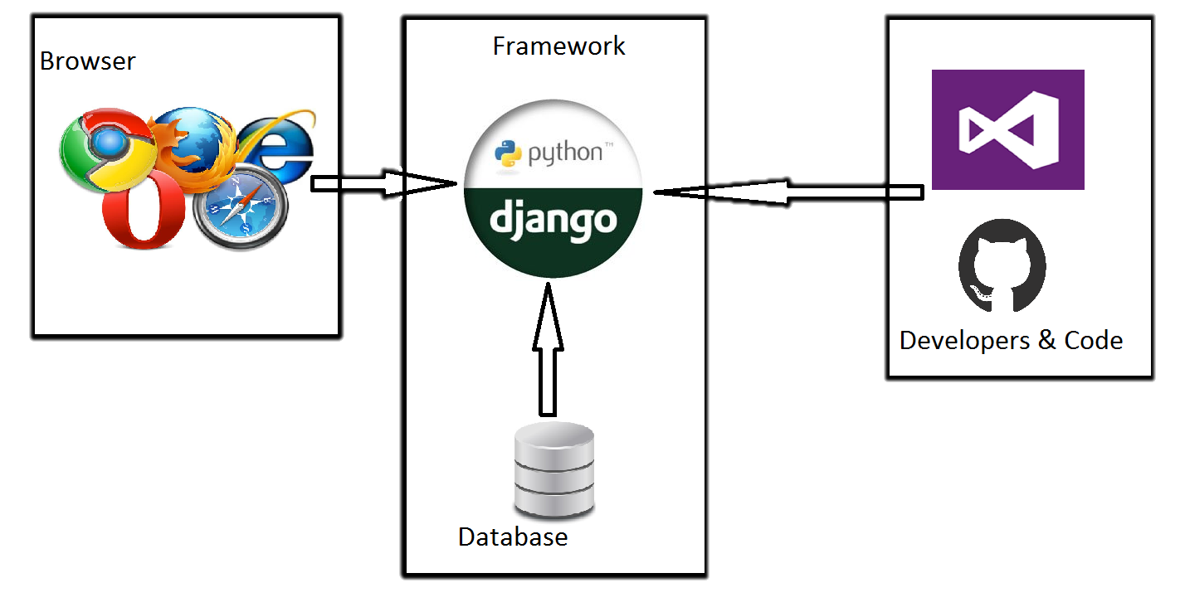
Gebruikte technologieën
Ubuntu Server 14.05
Github
Python 3.4 + JS
Jenkins
Apache2
Django web framework
Jquery
SQlite3

Slide 4
Appilicatie
http://dev6.botenhub.com
https://github.com/DEV6B/Dev6B

Slide 5
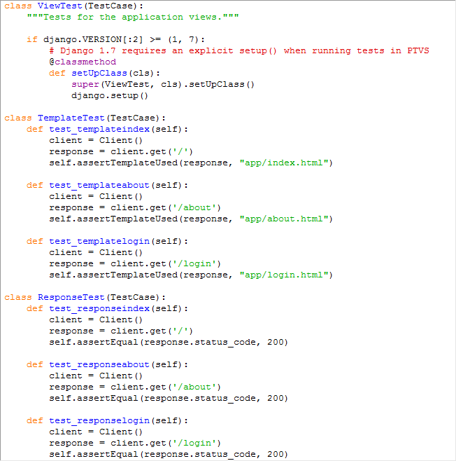
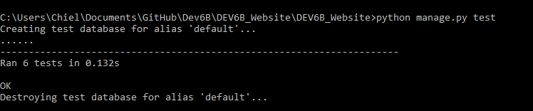
Unittests

Slide 6
Pipeline
http://jenkins.botenhub.com

